Slide 1


Konfokális lézer pásztázó mikroszkópia
Dr. Jánosi Tibor Zoltán

Slide 2
Optikai mikroszkópos technikák
Áttekintés
Bright-field: áteső fényben vizsgáljuk a mintát. Az információ a fény elnyeléséből származik. Egyszerű de nagyon gyenge kontraszt. Továbbfejlesztett változatai: fázis kontraszt, DIC (Differential interference contrast)
Fluoreszcens mikroszkópia: (fluoreszcens jelet rögzít)
Epifluoreszcens mikroszkópia: minta teljes megvilágítása mellett, kamera rögzíti a jelet. Gyors, de gyenge kontraszt.
Konfokális lézer pásztázó mikroszkópia: pontszerű megvilágítás, emiatt szkenneli a mintát. A pinhole alkalmazásával kiszűri a fókuszsíkon kívülről érkező (out of focus) jelet. Lassabb, de jó kontraszt és jó térbeli felbontás jellemzi.
Szuperfelbontású mikoszkópia: A fluorofórok térbeli vagy időbeli elkülönítésével a diffrakciós limitnél jobb felbontás érhető el velük.
STED, STORM, SIM,
Egyedi molekula detektációs módszerek: TIRF, HILO

Slide 3
Mi mit jelent a technika nevében?
Konfokális: Azonos fókuszsík (pinhole)
Lézer: Alkalmazott fényforrás
Pásztázó: Nem kamerát használunk hanem egyetlen detektort (scanning head) emiatt le kell tapogatni a minta teljes felületét.

Slide 4
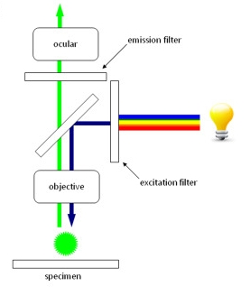
Epifluoreszcens mikroszkópia
- Folytonos spektrumú fényforrás (higanygőzlámpa)
- Gerjesztési szűrő
- A teljes látótér megvilágítása
- Emissziós szűrő
- Kamera

Slide 5
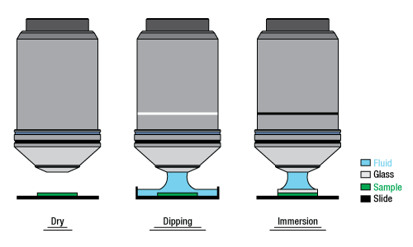
Objektívek alapvető típusai

Slide 6
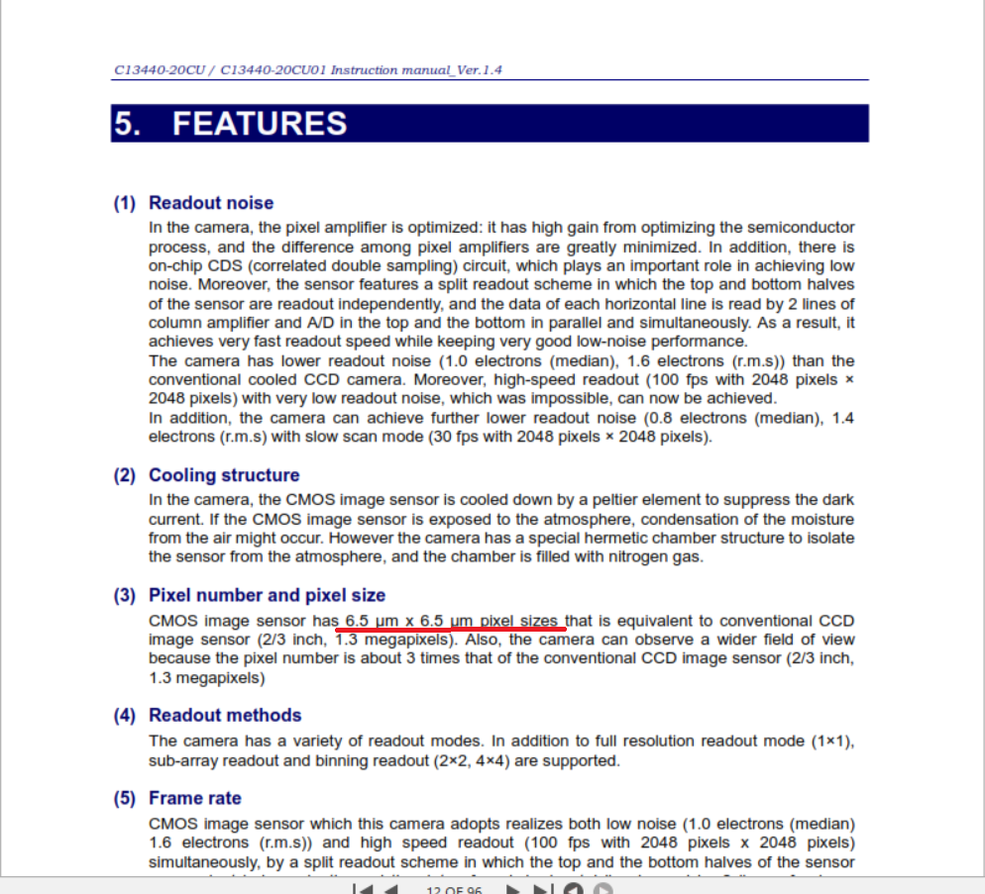
A kép pixelmérete
60x objektívet használunk
Kalibrálni kell a képet, vagyis meg kell mondani: a képen egy pixelnek mekkora a mérete.

Slide 7
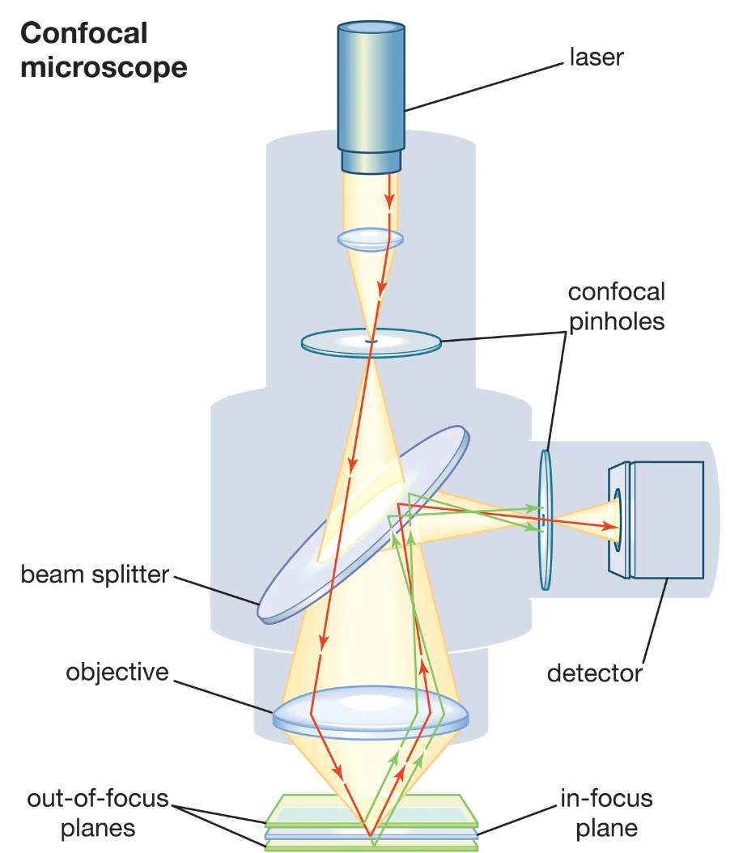
Alapelv
Gerjesztő oldali pinhole felelős a “pontszerű” gerjesztésért
Emisszió oldali pinhole szűri ki a fókuszsíkon kívülről érkező jeleket
A “pontszerű” megvilágitás miatt a minta mozgatása (akár 3-dimenzióban) szükséges a teljes leképezéshez

Slide 8
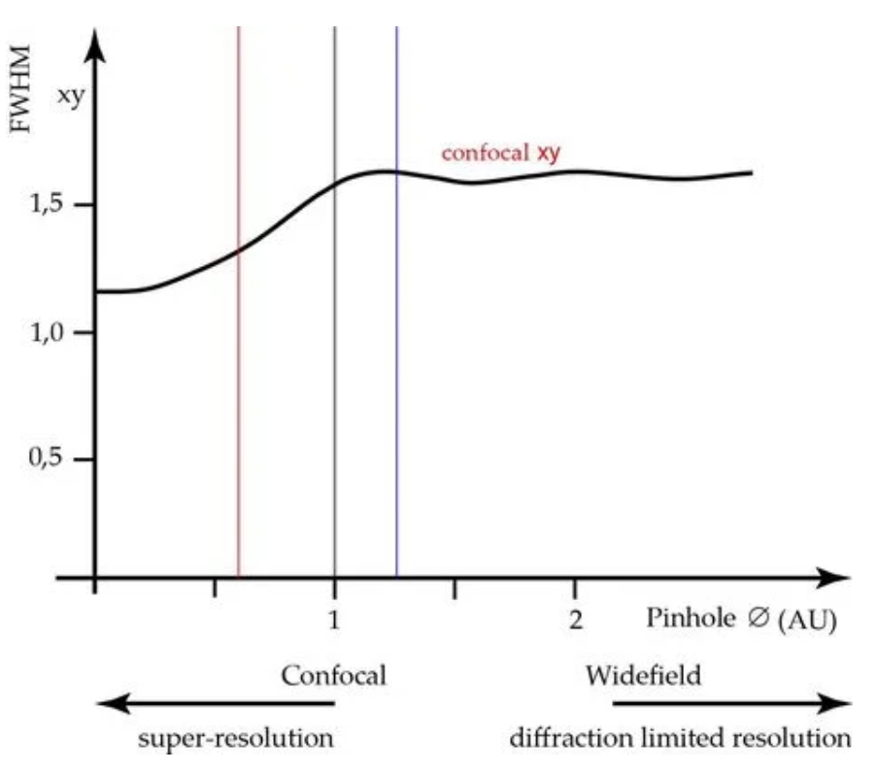
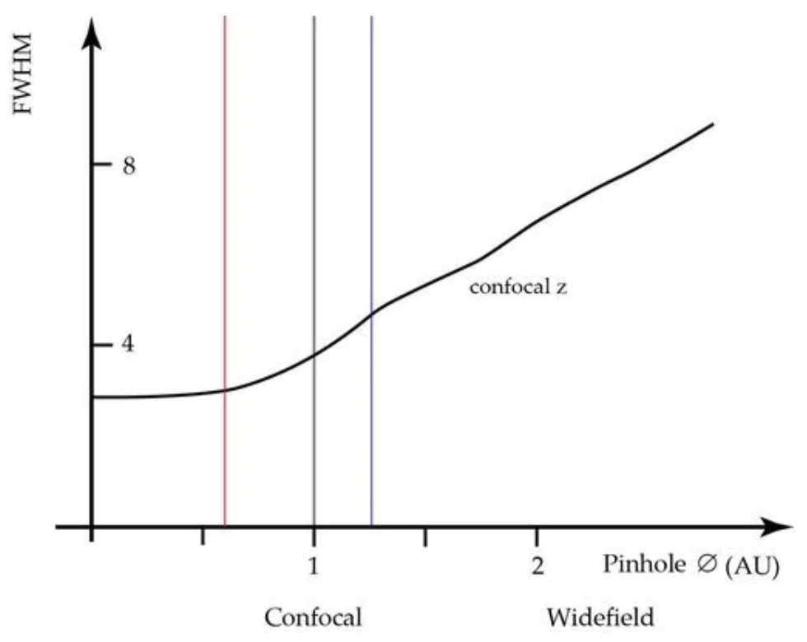
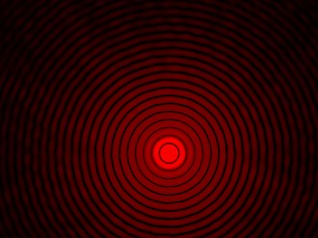
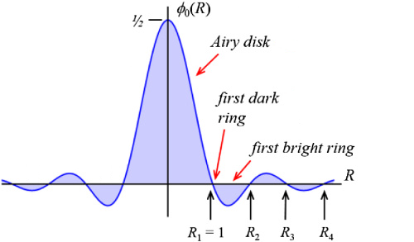
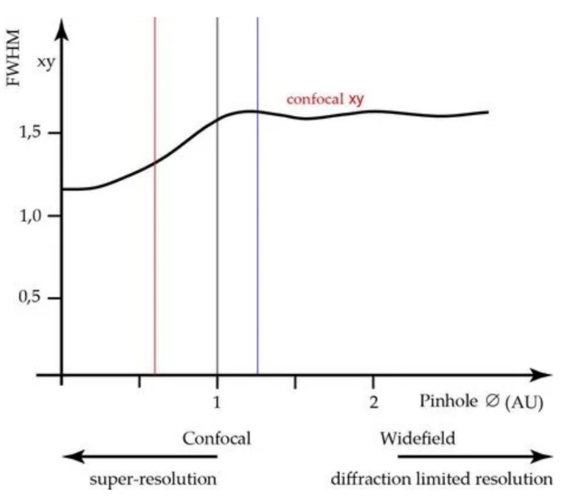

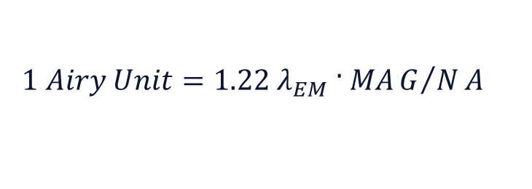
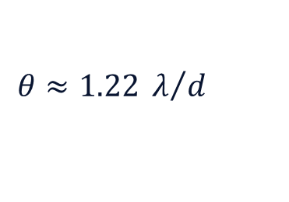
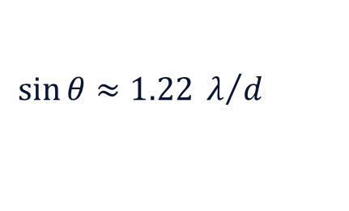
Pinhole
Fraunhofer diffrakció (első rendű Bessel fgv)
$$\sin{θ}≈1.22 λ/d$$
$$θ≈1.22 λ/d$$
$$1 Airy Unit=1.22 λ_{EM} · MAG/NA$$

Slide 9
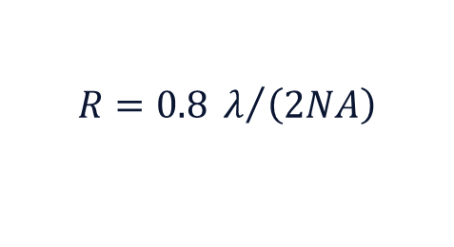
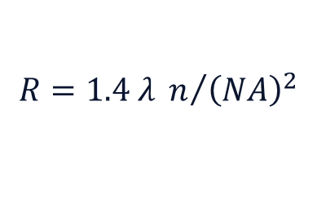
Felbontás
$$R=0.8 λ/{\left(2NA\right)}$$
x-y (laterális) felbontás
(~ 100 nm)
z (axiális) felbontás
(~ 500 nm)
$$R=1.4 λ n/{{\left(NA\right)}^{2}}$$

Slide 10
Konfokális előnyei és hátrányai
- Lézer szükséges a megvilágításhoz
- Érzékenyebb detektor (PMT)
- Drágább
- Bonyolultabb felépítés -> több hibaforrás
- Kisebb intenzitás
- Felvétel sokkal tovább tart
- Jobb kontraszt
- Jobb x-y és z irányú felbontás

Slide 11
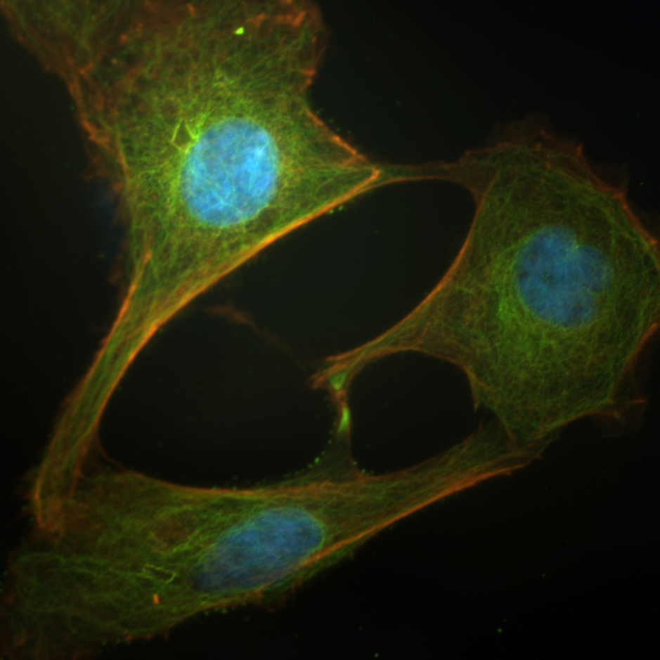
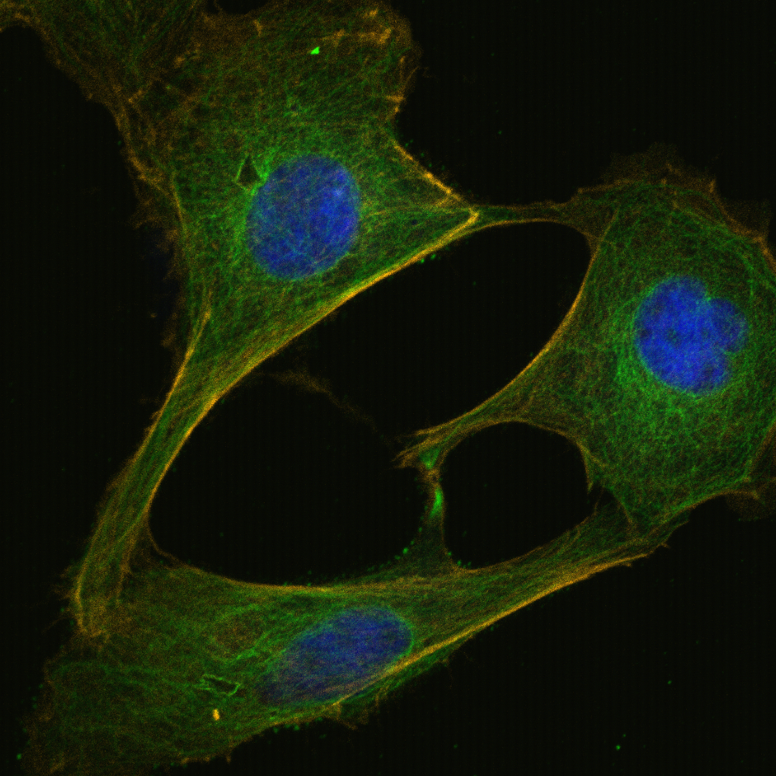
Melyik?
pulmonary artery endothelial cells (BPAEC)

Slide 12
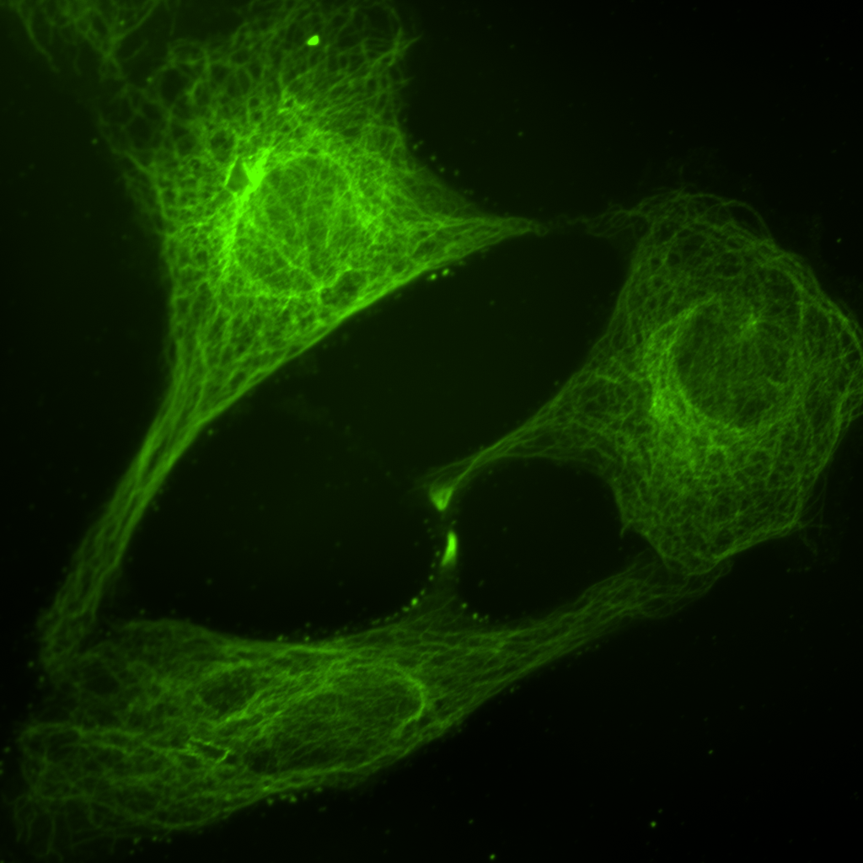
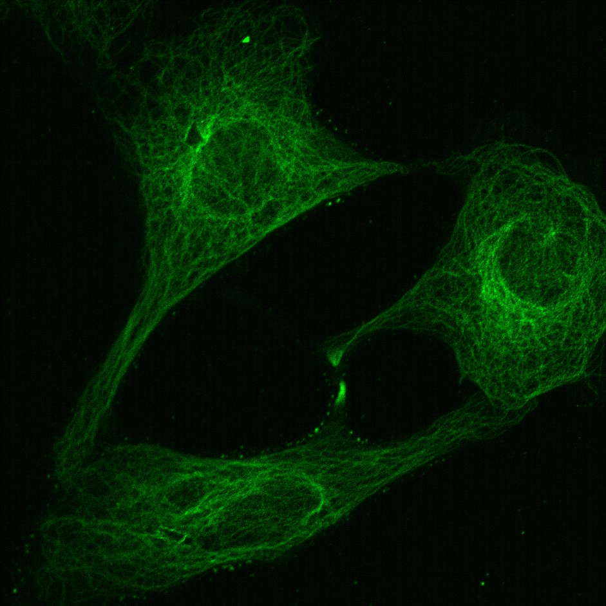
Melyik?

Slide 13
Tipikus felhasználás
- Nagyrészt (de nem kizárólag) fixált minták, szeletek, metszetek
- Vastagabb minták
- Három dimenziós képalkotás
- Ko-lokalizációs vizsgálat
- Általában, ahol jobb térbeli felbontás szükséges

Slide 14
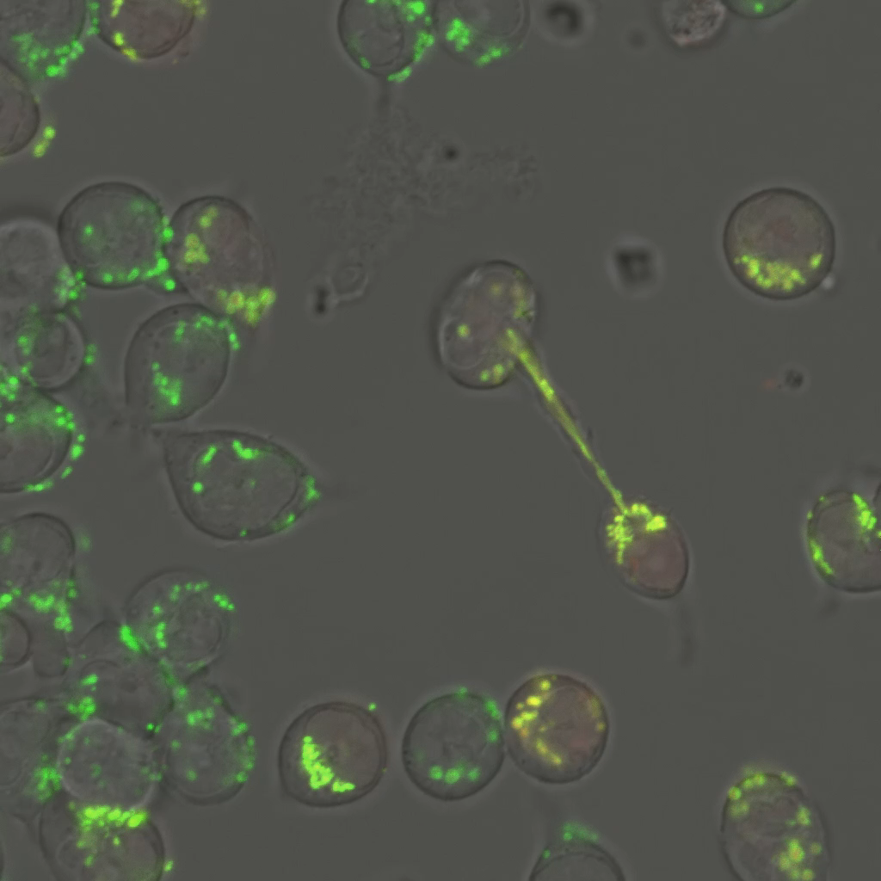
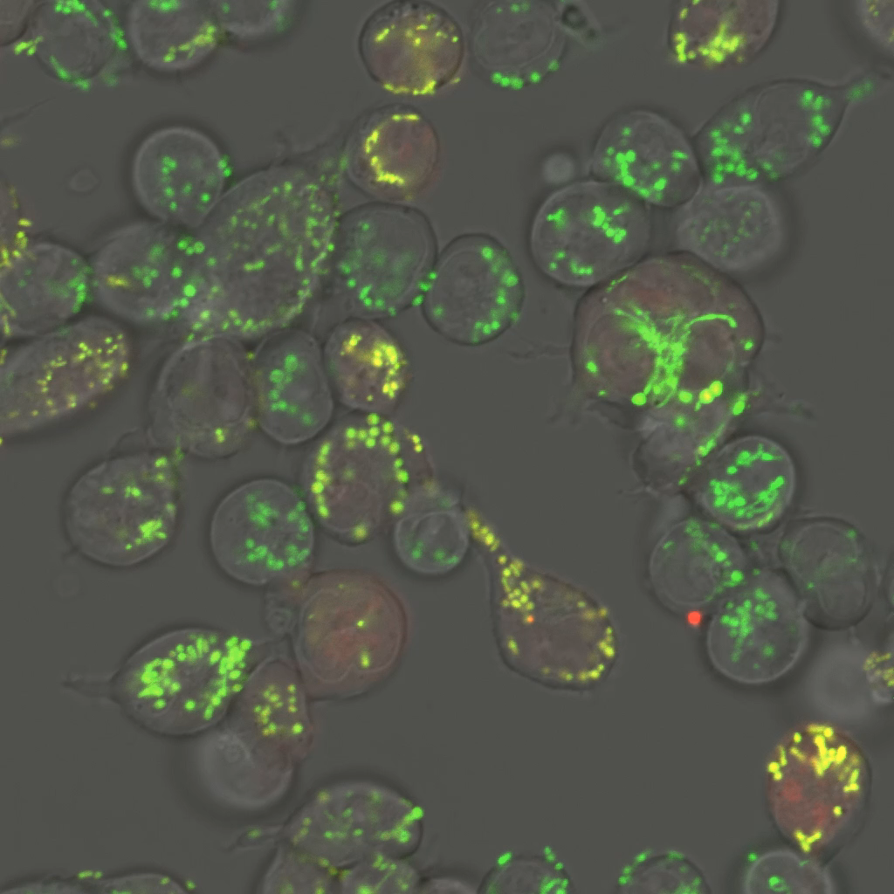
Tipikus felhasználás
Készítette: Szabó-Meleg Edina

Slide 15
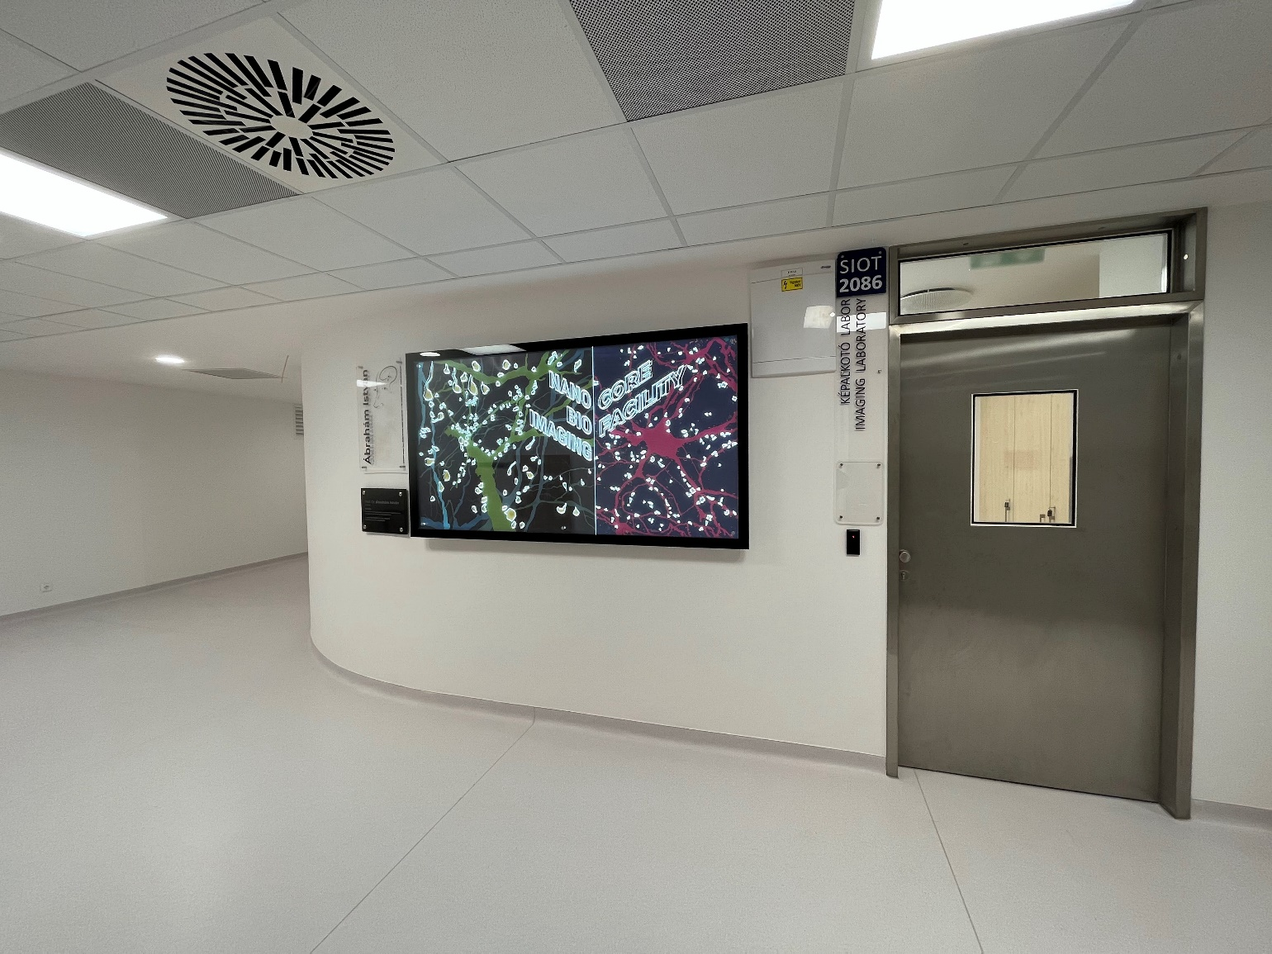
Lássuk a gyakorlatban!
Ábrahám István Nano-Bio-Imaging Központ

